Slide 1
коммуникативная площадка АУДИТОРИЯ
Новоуральский городской округ

Slide 2
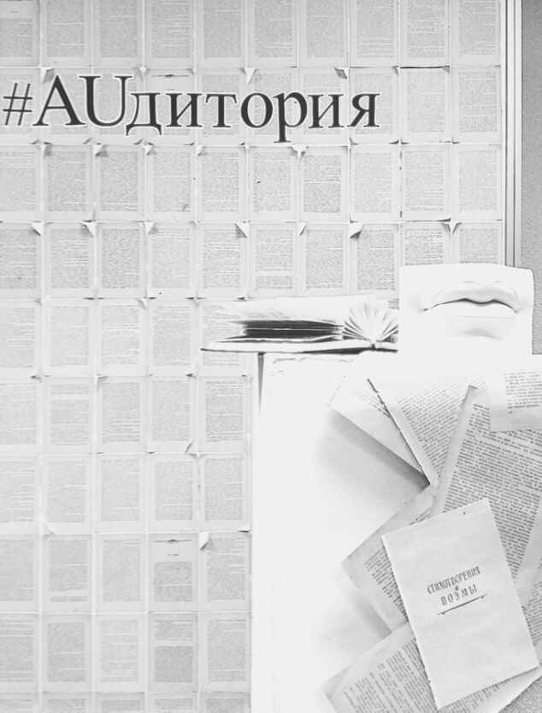
Цель проекта
1. Формирование коммуникационной среды и коммуникационных связей между горожанами посредством создания сообщества.
Задачи проекта
1. Ввести в информационное поле города проект, используя ресурсы социальных сетей и городских средств массовой информации.
2. Создать новый тип взаимодействия с аудиторией: организовать и провести мероприятия проекта «Аудитория».
3. Пропагандировать адекватное речевое поведение.

Slide 4
Слова меняют мир
2 гранта
25 проведённых «Аудиторий»
125 спикеров
1000 слушателей
фото и видеотчёты с каждой встречи

Slide 5
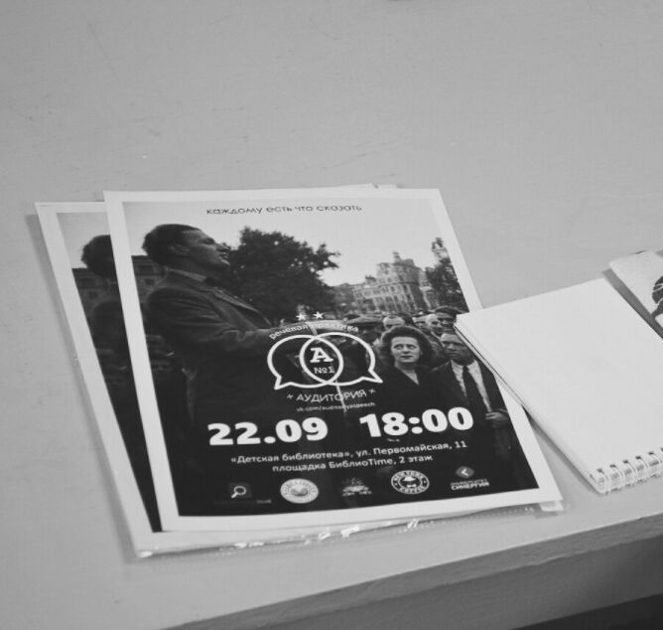
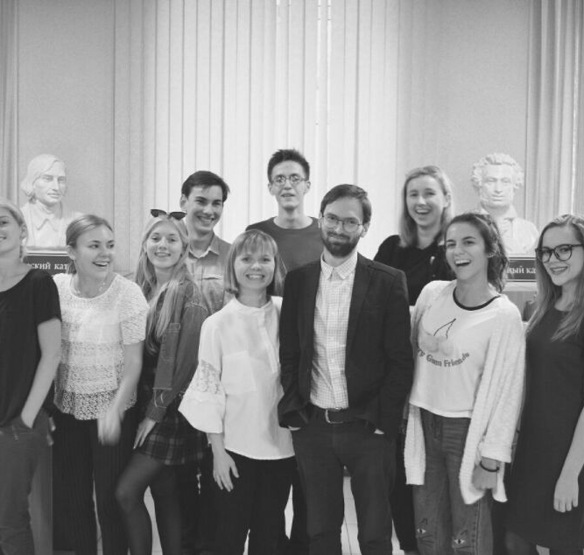
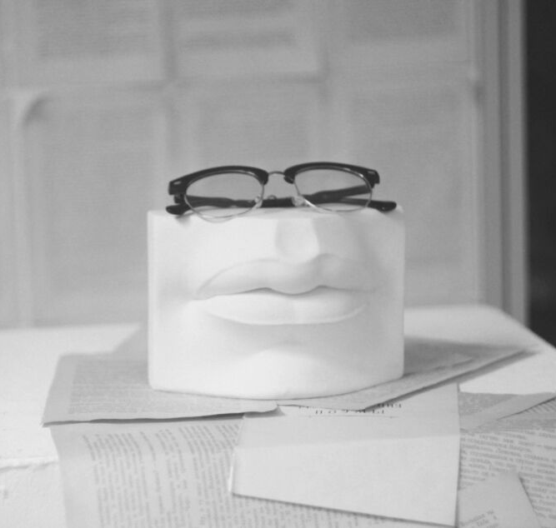
Команда проекта
Мария Вячеславовна Барышникова, учитель русского языка и литературы МАОУ «Гимназия № 41» и её ученики – это молодые энергичные люди, которые создают уникальную атмосферу "Аудитории", формируют стиль проекта, а также публикуют посты в группе, качественные фото- и видеоматериалы

Slide 6
Методы оценки и
демонстрация проекта
группа в социальной сети; отзывы участников
городские средства массовой информации
распро-странение афиш
возникно-вение активностей
взаимо-действие с другими проектами

Slide 7
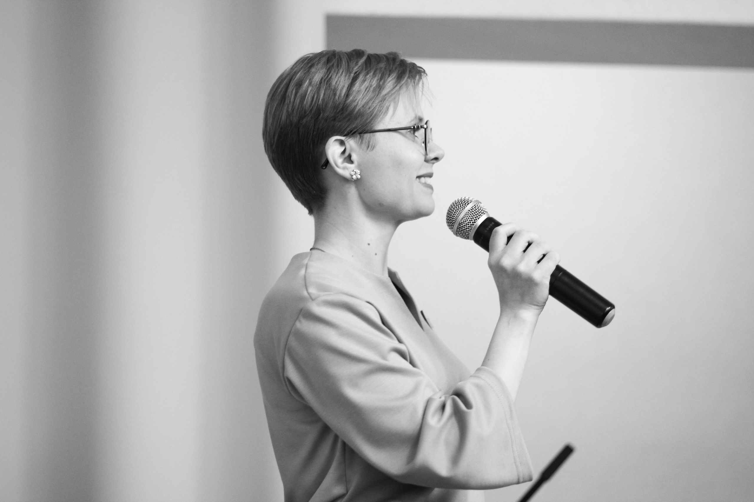
Перспективы развития проекта
открытие нового сезона;
включение в проект образовательной составляющей (практикум по написанию авторского текста);
включение в проект публичного кинотеатра "Идеальное выступление";
расширение аудитории.

Slide 8
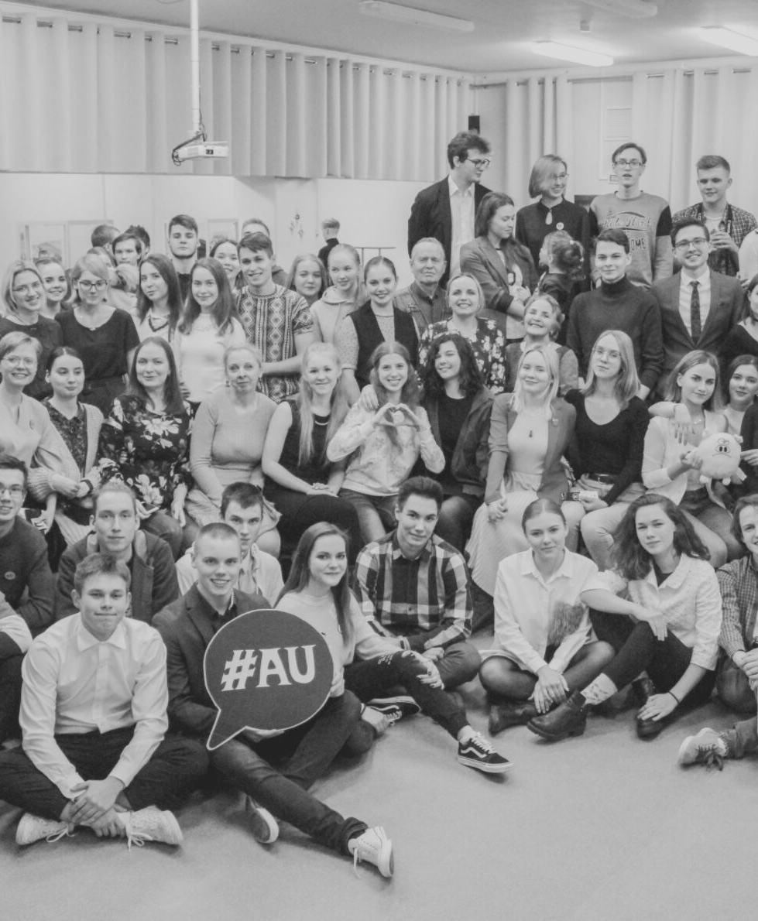
Побывали на молодёжном проекте #Аuдитория в Детской библиотеке, и я скажу, что это нереально круто! Такой интеллектуально развитой молодёжи я давно не встречала, интересные монологи и отличная публика, надеюсь, что и до нашего города когда-нибудь дойдут интеллектуальные развлечения.
Ирина Бегунова, слушатель проекта

Slide 9
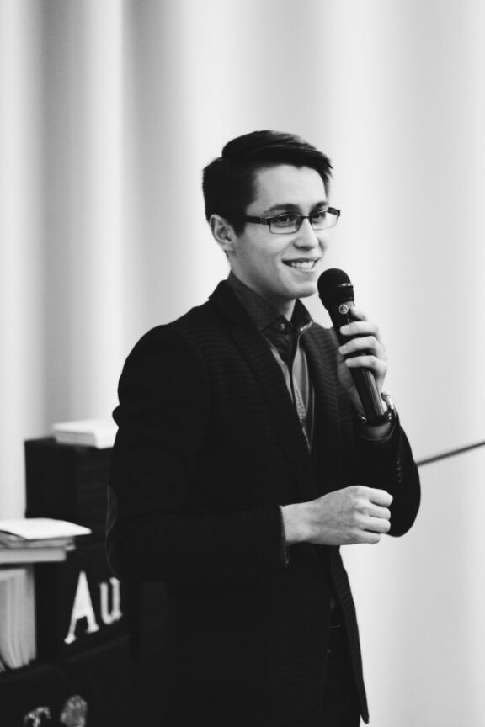
В Новоуральске есть площадка, где спикеры делятся своими мыслями, а слушатели поддерживают и задают вопросы. Это "Аудитория". Яркое мероприятие с интересными людьми.
Виталий Авдеев, спикер

